Slide 1
Trojuholník a trojuholníková nerovnosť
4.B

Slide 2
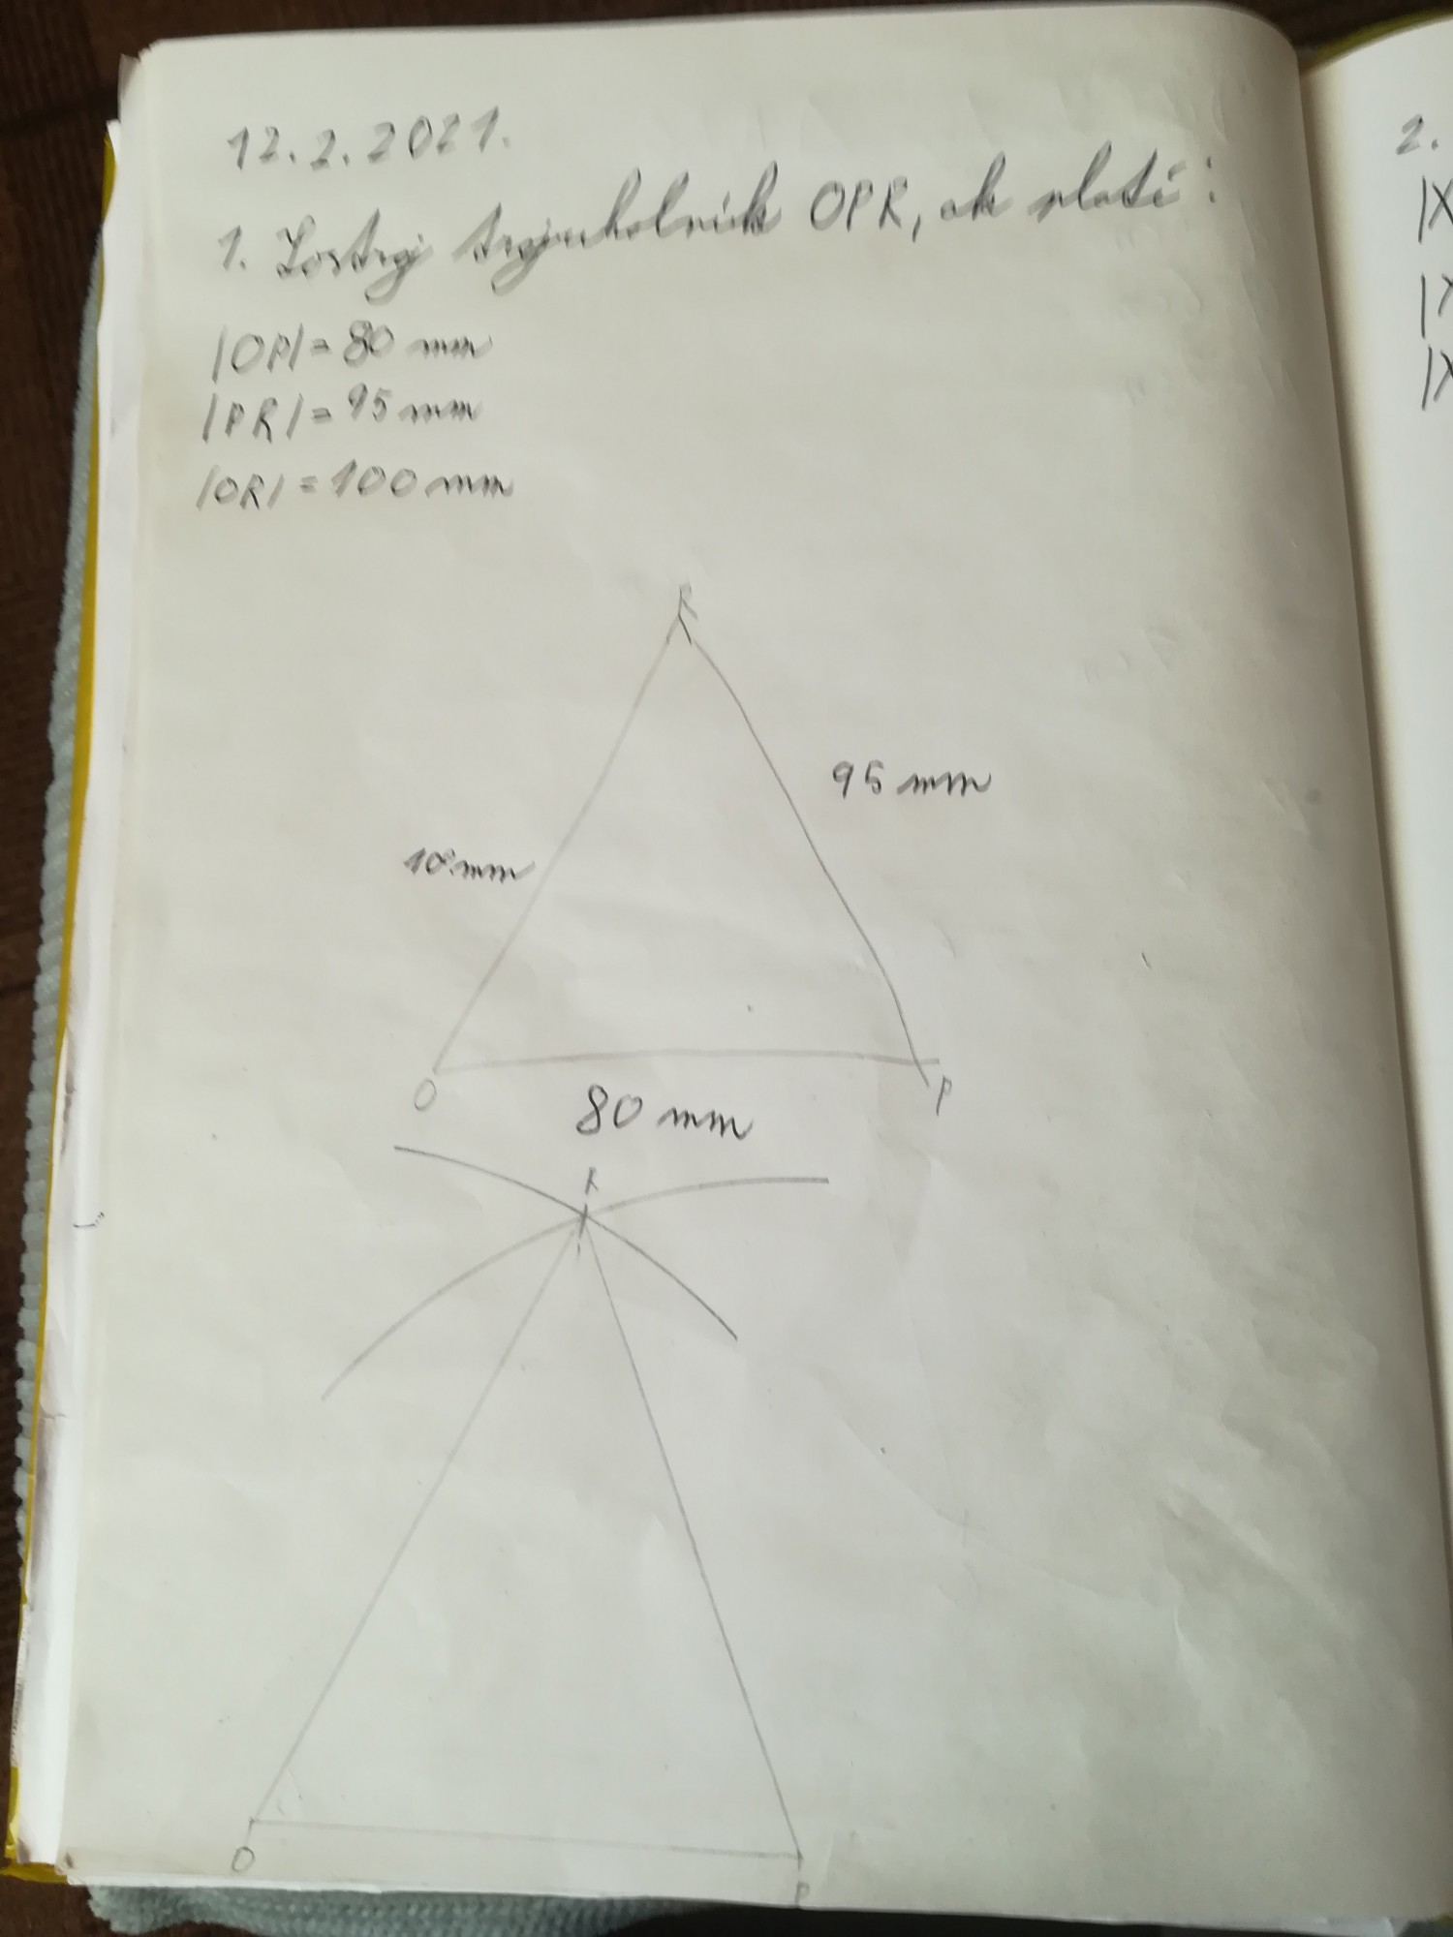

Slide 3
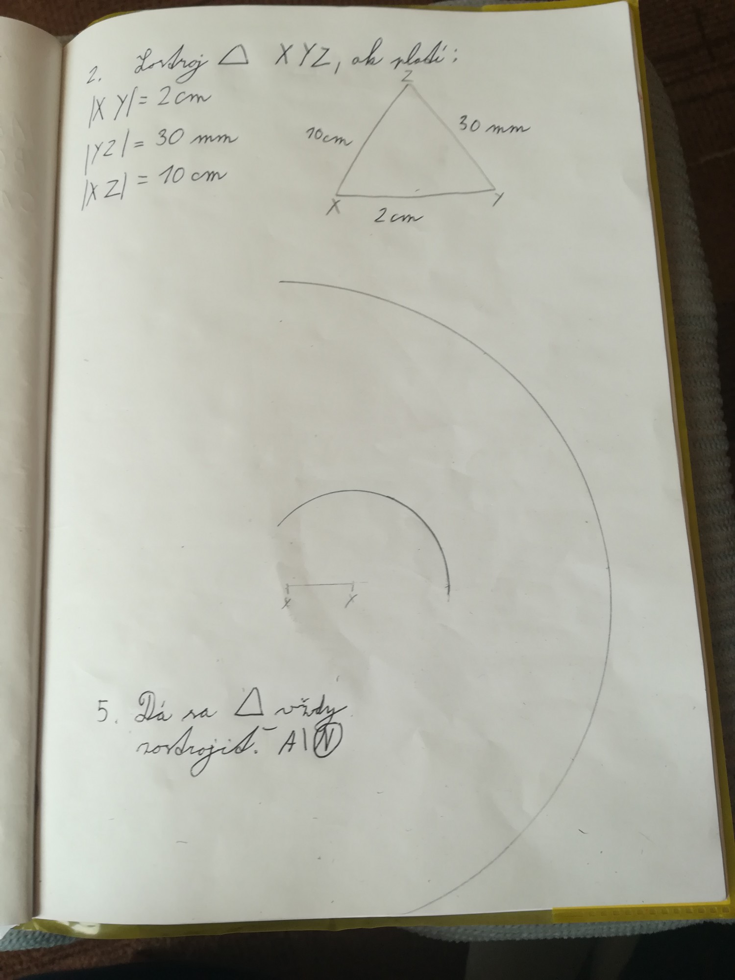

Slide 4
Príklad:
Narysuj trojuholník PRS, ak platí:
/PR/= 5cm
/RS/=6cm S
/PS/=70mm-7cm
Ďalší krok- náčrt: 6cm
7cm
P R
5cm

Slide 5
Rysovanie
Skúška správnosti- odmeriame si jednotlivé strany
Napíšeme, či sa trojuholník dal zostrojiť

Slide 6
Vy už viete, že trojuholník sa nie vždy dá zostrojiť.
Je to preto, že ak sa nepretnú kružnice, nemôže vzniknúť tretí bod v trojuholníku.
Keďže trojuholník zostrojíme tak, že musíme poznať dĺžky strán v trojuholníku, musí o nich niečo platiť- teda o veľkostiach strán trojuholníka.

Slide 7
Trojuholníková nerovnosť :
Vezmime si predchádzajúci príklad trojuholníka PRS
/PR/=5cm
/RS/=6cm
/PS/=7cm
Sčítame prvé dve strany: 5+6=11cm a porovnáme s treťou stranou- 7cm
/PR/+/RS/˃ /PS/
5 + 6 ˃ 7

Slide 8
Vezmime si trojuholník z domácej úlohy, ktorý sa nedal zostrojiť
Trojuholník XYZ:
/XY/= 2cm
/YZ/= 30mm-3 cm
/XZ/= 10cm
Poďme počítať: sčítame prvé dve strany a porovnáme s treťou:
2+3 ˂ 10
Teda súčet /XY/+/YZ/˂ /XZ/
2 + 3 ˂ 10

Slide 9
Skúsme urobiť záver, ktorý si overíme:
Ak súčet dĺžok dvoch strán trojuholníka je väčší ako dĺžka tretej strany trojuholníka, potom sa dá/nedá zostrojiť trojuholník.
Ak súčet dĺžok dvoch strán trojuholníka je menší ako dĺžka tretej strany trojuholníka, potom sa dá/nedá zostrojiť trojuholník.

Slide 10
DÚ- povinná
Zostroj trojuholník ABC:
/AB/= 70mm
/AC/=75mm
/BC/=8cm
Najprv odhadni, či sa dá trojuholník zostrojiť
Potom urob náčrt a trojuholník zostroj, urob skúšku správnosti a nakoniec odpovedz, či tvoj odhad bol správny.

Slide 11
DÚ- problémové úlohy
Narysuj trojuholník OPR:
/OP/= 1 cm
/PR/= 2cm
/OR/= ?- doplň ďalšiu stranu tak, aby sa trojuholník dal narysovať- svoje tvrdene aj over- zostroj trojuholník OPR
Narysuj trojuholník PTV:
/PT/= 1cm
/TV/=2cm
/PV/= ?- doplň ďalšiu stranu tak, aby sa nedal zostrojiť trojuholník- svoje tvrdenie over- zostroj trojuholník PTV

